Slide 1
电机学
第5-2讲
三相感应电动机的运行原理

Slide 2
介绍内容
感应电动机定子上有m₁相绕组（一般为m₁=3），转子上有m₂相绕组，定、转子绕组之间只有磁的联系，在电路上无连接。
感应电动机的分析方法原则上与变压器是相仿的。即将电动机内部磁的联系转变成便于计算的电路联系。因此在学习过程中要注意电磁关系上和变压器的有何异同
首先必须弄清楚感应电动机的内在电磁规律，即其电压平衡式和磁势平衡式，画出矢量图和等值电路；然后利用等值电路来进行分析和计算，以求得感应电动机的各种运行特性和性能指标。

Slide 3
介绍内容
1.转子静止时的分析
2.转子旋转时的分析
3.感应电动机参数测定

Slide 4
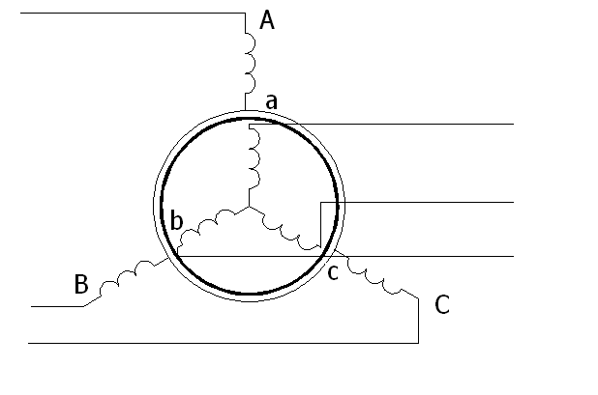
5.2—1 转子静止时的分析 1
Ì₁
Ė₁
Ì₂
Ù₁
Ė₂
Ù₂
在分析中我们讨论绕线型异步电动机，最后说明鼠笼型异步电动机的一些不同特点。
（一）、规定正方向
1. 定转子电动势、电流正方向：——首进尾出；
2. 定子电压正方向：首端指向末端（电动机惯例）；
3. 转子电压正方向：末端指向首端（发电机惯例）；
4. 定转子绕组轴线与电流正方向成——右手关系；
5. 电流为正序，旋转磁场Φ_{m}方向为逆时针方向；
6. 磁动势，磁通正方向：由定子指向转子；
7. 假设转子位置与定子位置任意电角度α₀ =0， 0<α₀<360 ）。
Φ_{m}

Slide 5
5.2—1 转子静止时的分析 2
感应电动机在正常运行时转子总是旋转的,只有在起动瞬间才是静止的。由于旋转和静止时的基本电磁关系是一致的，而静止时感应电动机的分析方便、易于理解。故本节先分析静止的感应电动机。
转子静止时的感应电动机与变压器的区别仅在于结构和磁场不同。
感应电动机 | 变压器
定转子分布绕组、有气隙 | 初次级集中绕组、无气隙
总磁势为圆形旋转磁势 | 脉振磁势

Slide 6
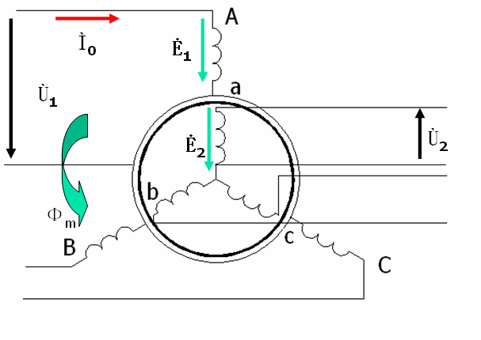
5.2—1 转子静止时的分析 3
一、转子绕组开路
转子绕组无电流，不产生电磁转矩。此时定子绕组接相电压U₁、频率为f₁的外接电源，产生定子励磁电流I₀，建立主磁通Φ_{m}和漏磁通Φ_{σ1}。三相对称绕组——圆形旋转磁场：I₀（时间矢量）/F₀（空间矢量）。
首先要研究时间——空间的矢量关系

Slide 7
5.2—1 转子静止时的分析 4
1.时间空间矢量图
当AX相绕组电流达到最大时，三相绕组合成磁势F₀的轴线与AX相绕组的轴线重合，并以n₁逆时针旋转。由于计及铁损耗，因此基波的磁感应强度B_{δ}比F₀落后α₀角度，并以n₁逆时针旋转。 B_{δ}与F₀在空间正弦分布，且相对静止，故可用空间矢量B_{δ}和F₀来表示。
另一方面， AX相绕组电流达到最大时，此时AX相绕组匝链的主磁通不是最大，由于B_{δ}滞后AX相轴线α₀角度，只有B_{δ}再转过α₀电角度后，才于AX相轴重合。故时间矢量Φ_{m}滞后I₀ α₀角度。
空间矢量-整个电机；时间矢量-一相
AX相绕组轴线
F₀
B_{δ}
I₀
α₀
Φ _{m}
AX相绕组轴线
İ₀
α₀
Φ _{m}

Slide 8
5.2—1 转子静止时的分析 5
一、转子绕组开路
2.电压平衡式
定、转子相绕组电势有效值（主磁通随时间正弦变化）
定、转子绕组之间的电势变比
折合到定子边的转子电势
定子漏抗负压降
定子相绕组电压平衡式

Slide 9
5.2—1 转子静止时的分析6
jİ₀x_{σ1}
一、转子绕组开路
3.转子绕组开路时的时空矢量图
Ù₁
İ₀r₁
-È₁
F₀
İ₀
α₀
B_{δ}
Φ _{m}
È₁

Slide 10
5.2—1 转子静止时的分析7
二，转子绕组闭路
转子绕组闭路，产生感应电流——产生电磁转矩
人为地堵住转子使其静止不转，与变压器负载运行相似。
1． 磁势平衡式
转子绕组开路时，定子绕组励磁电流I₀，建立主磁场F₁，逆时针旋转转速n₁ 。在转子三相对称绕组中产生三相电流——圆形旋转磁场：F₂（空间矢量）。
F₁相对转子的转速n₂==60f₂/p2
转子极对数p₂=p
所以f₂=pn₁/60=f₁ ——n₂=n₁ F₁和F₂空间相对静止

Slide 11
5.2—1 转子静止时的分析7
定子
定子绕
组内
转子绕
组内
转子
表示电压方程相应的定、转子的耦合电路图

Slide 12
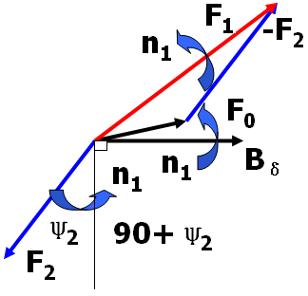
5.2—1 转子静止时的分析8
二，转子绕组闭路
1．磁势平衡式，
转子绕组存在漏抗和电阻，产生I₂滞后E₂ψ电角。I₂产生F₂ ，故F₂滞后B_{δ} 90+ψ₂电角。
又由于转子绕组存在电流I₂ 和F₂ ，则此时定子绕组的电流由I₀和F₀变为I₁和F₁ 。 F₁+ F₂= F₀； F₁=- F₂+ F₀ ；（补偿转子负载的分量；产生励磁分量）

Slide 13
5.2—1 转子静止时的分析8
二，转子绕组闭路
1．磁势平衡式，
转子绕组用定子绕组的参数代替，即进行转子绕组折算。折算时保证磁场中电枢反应不变。
折合前后磁势的幅值和空间相对位置不变。

Slide 14
5.2—1 转子静止时的分析9
二，转子绕组闭路
2 把转子各量折合到定子边
仿照变压器折合方法和原则，就是将感应电动机的转子折合成虚拟的转子。
W₂k_{W12}----W₁k_{W11}
m₂ ----m₁
感应电动机与变压器同理，折合前后复功率不变。
故其有功和无功功率分别不变。

Slide 15
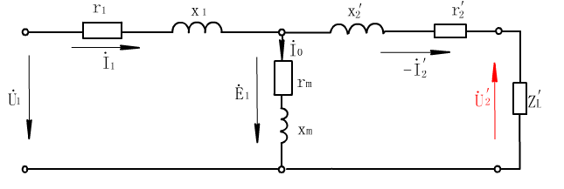
5.2—1 转子静止时的分析10
二，转子绕组闭路
2 把转子各量折合到定子边
转子静止时，绕组折合后的电压平衡式
3 矢量图和T型等值电路图
α₀

Slide 16
5.2—2 转子旋转时的分析 1
一，转子旋转时转子各量的分析
定子绕组的合成磁场——旋转磁场
转子绕组感应产生电流——电磁转矩——产生转子转速n<n₁——与定子磁场产生转差（n₁-n）——转子感应电势的频率f₂为f₂ =p(n₁-n)/60= (n₁-n)/n₁ pn₁ /60 =s f₁，
说明转子电势的频率与转差率成正比——转子电路的重要特点。
电势的频率的变化引起转子各相参数变化:
E₂;x_{σ2};
I₂;cosΨ₂

Slide 17
5.2—2 转子旋转时的分析 2
二，转子旋转时的磁势平衡式
I_{2s}的频率和大小随转子转速n变化而变化。
转子电流产生的磁场与转子的关系：
转子磁场与定子的关系：
可以看到定子磁场与转子磁场是相对静止的；可以将转子和定子磁场画在同一张空间矢量图上。

Slide 18
5.2—2 转子旋转时的分析 3
三，转子旋转——转子静止
实际工作的感应电动机输出机械功率，所以分析计算时，既有电磁问题，又有机械问题，分析比较复杂。
因为，机械功率为有功功率，与电阻产生的损耗功率相当，为此，我们将实际的机械功率用等效电阻的电功率代替，这就把机械问题转化为电路问题来解决。
前面我们已经得到静止时的电压平衡式、矢量图和等值电路图，现在我们就要想办法将旋转的电机问题变成静止问题去考虑。（频率折算）

Slide 19
5.2—2 转子旋转时的分析 3
定子
定子绕
组内
转子绕
组内
转子
表示电压方程相应的定、转子的耦合电路图

Slide 20
5.2—2 转子旋转时的分析 4
三，转子旋转——转子静止
所以，人为地将转动的转子变换成静止的转子。
n≠0(s ≠1)，f_{2s}——n=0(s=1)，f₁。
变换原则：保证磁势不变——转子磁势的大小和相位不变——转子的电流I_{2s}大小和相位不变。
在转子绕组上串上电阻(1-s)r₂/s，

Slide 21
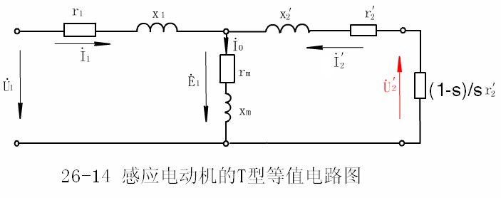
5.2—2 转子旋转时的分析 5
四，折合后感应电动机的分析
α₀

Slide 22
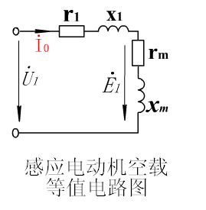
5.2—4 感应电动机的参数分析 1
与变压器的参数测定方法相仿，三相感应电动机的T型等值电路的各参数可用空载和堵转试验测定。
一、空载试验
实验目的：
测取激磁阻抗r_{m}+jx_{m}，机械损耗p_{m}，铁心损耗p_{Fe}。
实验说明：
由于异步电动机是空载，当定子所加电压U₁等于额定电压值U_{N}左右时，转子转速很接近于同步速n₁，转子电流很小，可忽略，这样认为空载电流就是激磁电流，分析可得空载时的等效电路，如下图所示：

Slide 23
5.2—4 感应电动机的参数分析 2
一、空载试验
空载时定子输入的功率包括定子铜耗m₁I₀²r₁、铁耗p_{Fe}、机械损耗p_{m}和空载附加损耗p_{Δ}，即为：
从输入功率中减去定子铜耗后用表示，得：
上述剩余的损耗中机械损耗认为它是不变的（空载实验过程中转速基本不变），而铁耗p_{Fe}和附加损耗p_{Δ}可认为与磁密的平方成正比，近似认为与电动机的电压平方U₁成正比，这样可画出P₀’=f(U₀²) 的曲线（如右上图所示）。

Slide 24
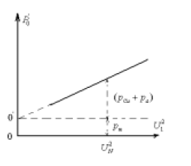
5.2—4 感应电动机的参数分析 3
一、空载试验
对曲线作延长线和纵轴相交于0’点，再过0’点作横轴的平行线，在定子额定电压值U_{N}²处把损耗分成两部分，一部分不变的就是机械损耗，另外一部分和电压平方成正比的是额定电压下的铁耗和附加损耗之和。
说明：
1.功率因数低——
低功率因数瓦特表
2.磁路饱和对磁阻影
响很大——在额定电
压下求取空载阻抗。

Slide 25
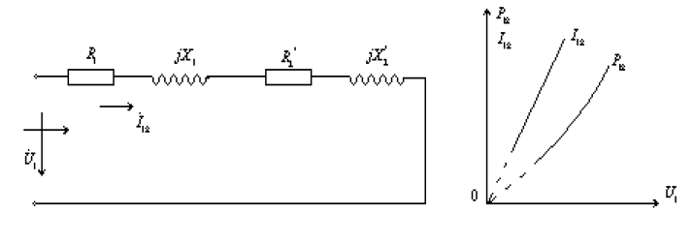
5.2—4 感应电动机的参数分析 4
二、堵转试验
实验目的：为测取异步电动机的堵转阻抗r_{K}和x_{K}
由于异步电动机转子是堵转，为了不至过流，定子侧所加电压U_{K}一般较低，电动机铁耗p_{Fe}很小，和铜耗相比可忽略，这样可得到堵转时的等效电路如下图所示：

Slide 26
小 结 1
多相感应电动机在电气上可看作是旋转的变压器。
感应电动机：气隙磁场——同步圆旋磁场
转子绕组感应转差频率的电势
变压器：主磁场——脉振磁场
次级绕组感应初级同频率的电势
转子转动后，转子电势、电流和漏抗等的频率和大小均由转差率来决定，可见转差率是感应电动机的重要参数。
转子由转动——静止：加了一个电阻(1-s)r₂/s。这样处理的依据是转子电流的大小和相位关系不变。保证磁平衡式不变。

Slide 27
小 结 2
等值电路在感应电动机的理论中占有重要的地位，它把复杂的电磁关系通过参数用等值电路的形式表示出来。可以用电路的方法来研究和分析感应电机。T型等值电路可以完整地表达电机的基本电磁关系。

Slide 28
作业
5-13,14,15

Slide 29

Thank you

